Slide 1

Дискриминант
Выполнил:
Ноздрачев Даниил Максимович
г. Обнинск, Школа №13, 8Б класс

Slide 2

План презентации:
1) Что такое дискриминант?
2) Математики изучавшие Дискриминант
3) С помощью Дискриминанта мы можем…
4)Теорема Виета
5) Неполные квадратные уравнения

Slide 3
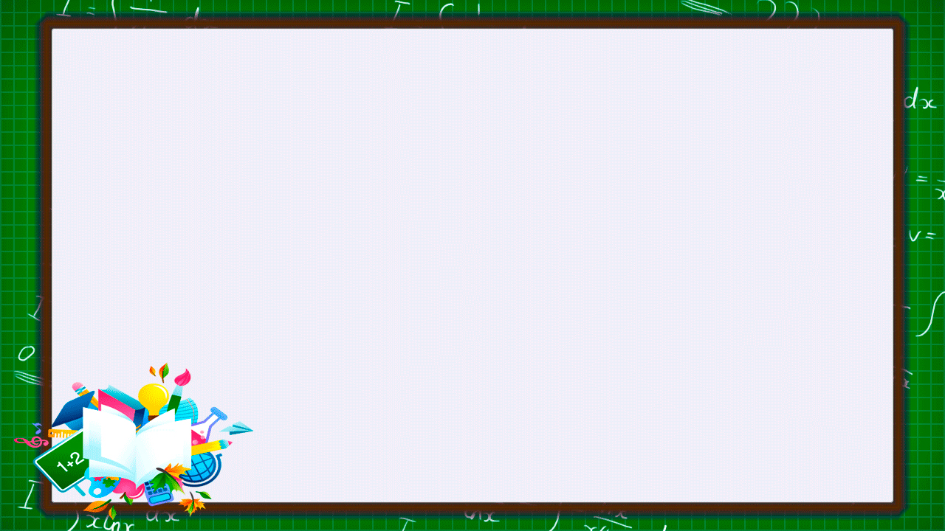
Что такое дискриминант?
Дискримина́нт — в математике выражение,
составленное из величин, определяющих
заданную функцию, обращением которого в
нуль характеризуется отклонение функции от
нормы. Французское discriminant образовано
от латинского discriminans — «разделяющий»,
«различающий».

Slide 4

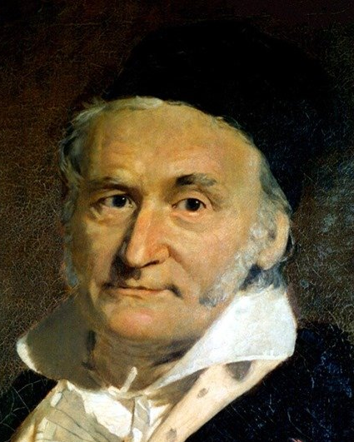
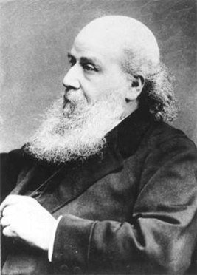
Математики изучавшие Дискриминант
Гаусс, Карл Фридрих
(1777-1855)
Немецкий математик. Первый человек который написал формулу в математическом виде.
Сильвестр, Джеймс Джозеф
(1814-1897)
Также немецкий математик. Он назвал дискриминант “Дискриминантом”

Slide 5

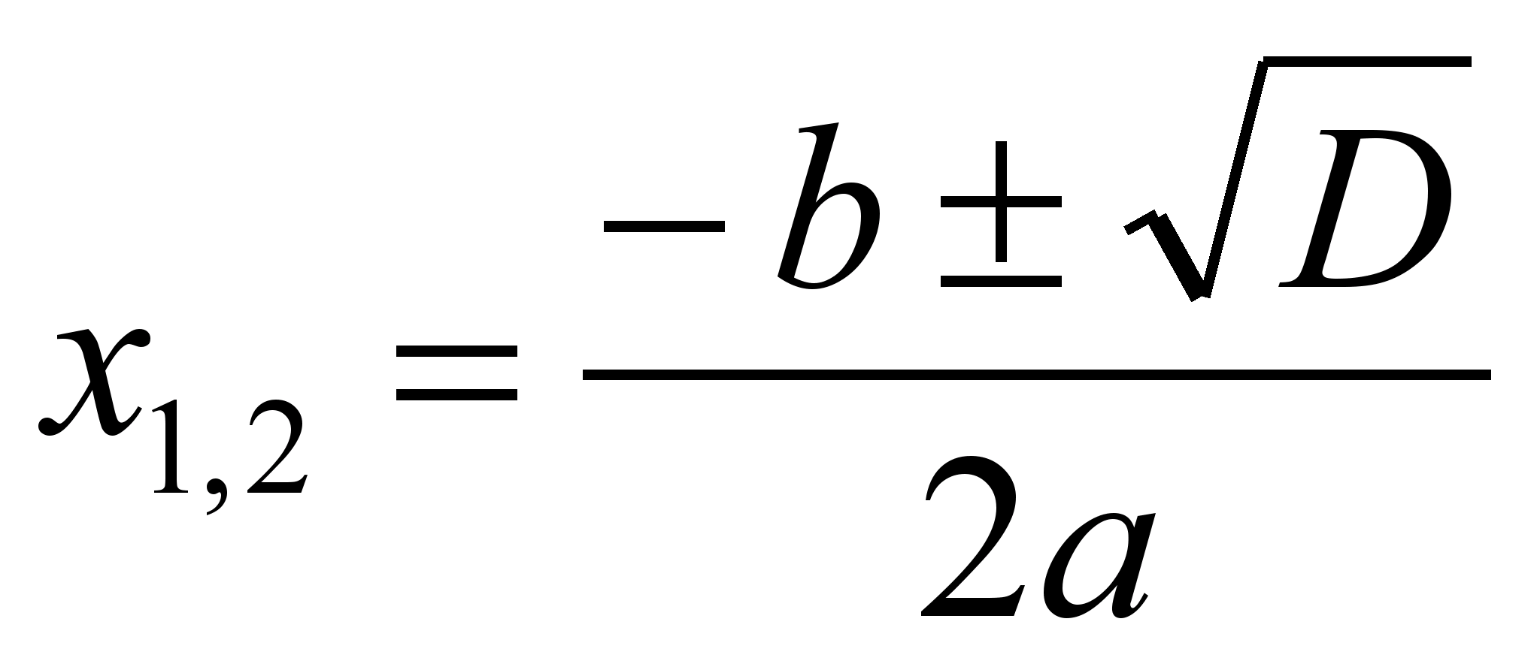
С помощью Дискриминанта мы можем…
Дискриминант позволяет определить сколько корней имеет данное
квадратное уравнение.
D = b² - 4ac
Формула корней квадратного уравнения имеет вид:
Она позволяет найти корни любого квадратного уравнение, в том числе
приведенного и неполного
Таким образом, квадратное уравнение ax² + bx + c = 0
D > 0, то уравнение имеет два различных вещественных корня. D = 0, то оба корня вещественны и равны. D < 0, то оба корня являются комплексными числами.

Slide 6
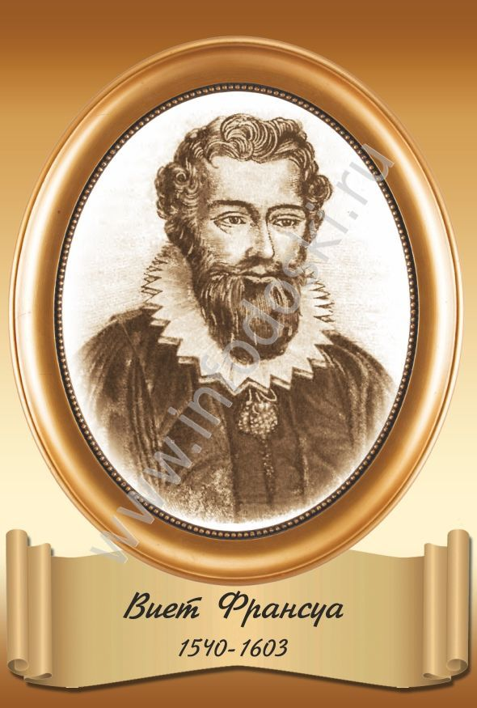
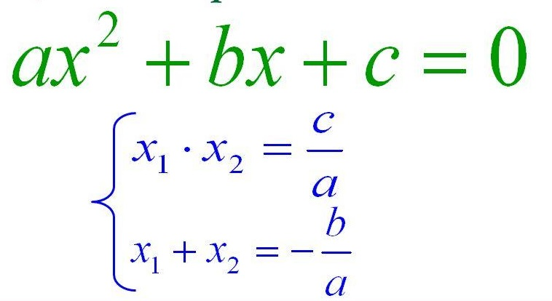
Теорема Виета
Существуют соотношения между
корнями квадратного уравнения
и его коэффициентами.
Эти соотношения впервые обнаружил
французский математик Франсуа Виет.

Slide 7

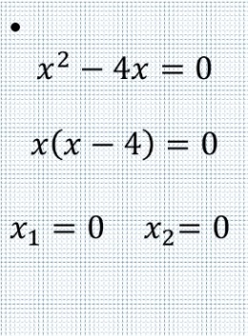
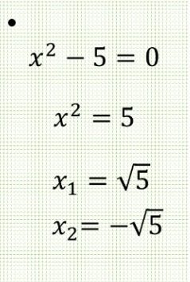
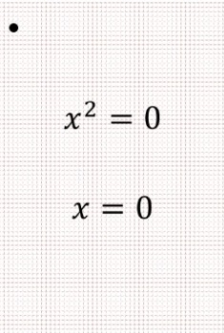
Неполные квадратные уравнения

Slide 8
Спасибо за внимание!

